Slide 1
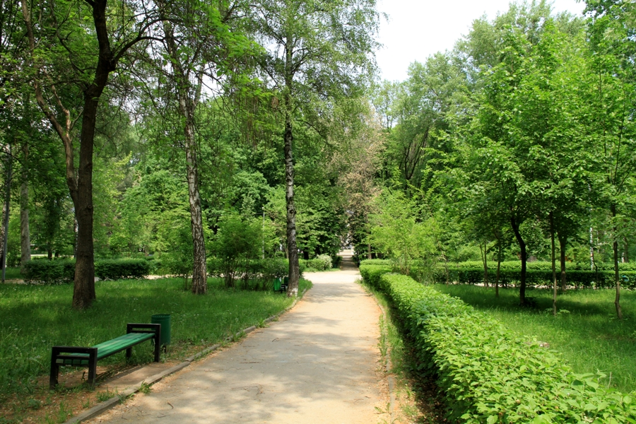
RAPORT SALUBRIZAREA ORAȘULUI CHIȘINĂU
Î.M. ”Asociația de gospodărire a spațiilor verzi”
sector Rîșcani
Doborârea arborilor cu turnul - 3buc
Curățirea arborilor cu turnul - 874buc
Curățarea arborilor cu Emondorul - 1692 buc
sector Ciocana
Doborârea arborilor cu turnul - 16buc
Curățirea arborilor cu turnul - 1093 buc
Curățirea arborilor cu Emondorul - 2489 buc
au fost evacuate 79 rute crengi, vreascuri
costul lucrărilor constituie 680 000 lei
au fost evacuate 106 rute/crengi, vreascuri
costul lucrărilor constituie 956 296 lei
Numărul mediu de muncitor antrenați zilnic este de 280 persoane
Tehnica antrenata la lucrările respective constituie: 10 autoturnuri
1 macara
18 autocamioane
9 tractoare
1 tocător de ramuri
1 tocător de cioate

Slide 2
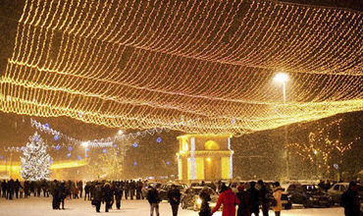
Î.M. ”Lumteh”
Buiucani
1.Parcul ,,La Izvor”:
- montarea cablului torsadat – 1250 m
- montarea corpurilor de iluminat de tip LED – 47 buc
- montarea corpurilor de iluminat de tip JCU – 4 buc
- montarea pilonilor de metal – 27 buc
- montarea suporturilor cu un braţ - 44 buc
- montarea cablurilor de marca AVVG – 115 m
- montarea clemelor – 323 buc
2. Scuarul Catedralei ,,Naşterea Maicii Domnului”:
- înlocuirea becurilor – 60 buc
- înlocuirea conductorului de alimentare – 17 buc
3. Parcul ,,Valea Morilor”:
- înlocuirea becurilor – 40 buc
- înlocuirea conductorului de alimentare – 25 buc
4. Grădina Publică ,,Ştefan cel Mare şi Sfînt”:
- înlocuirea becurilor – 50 buc
- înlocuirea conductorului de alimentare – 25 buc
5.Lăcaşe sfinte sec. Buiucani – 79 buc
6.Pasaje subterane – 50 buc
Ciocana
Reparaţia în cartierele locative a corpurilor de iluminat cu becuri cu vapori de sodiu şi mercur – 198 buc.
bd.M.cel Bătrîn
str. M. Sadoveanu
str.I.Dumeniuc
str. Ig.Vieru
str. P. Zadnipru
str. M.Spătaru
str. I. Dumeniuc
str. G. Latină
2. Reparaţia corpurilor de iluminat cu becuri cu vapori de sodiu şi mercur – 38 buc
str. Transnistria
3. Lăcaşe sfinte sec. Ciocana – 54 buc

Slide 3
Î.M. ”Lumteh”
Centru
1. Parcul ,,Valea Morilor”:
- înlocuirea becurilor – 40 buc
- reparaţia corpurilor de iluminat – 29 buc
- revizia cutiilor cu cleme – 40 buc
2. Reparaţia în cartiere locative a corpurilor de iluminat cu becuri cu vapori de sodiu şi mercur – 110 buc:
str.Academiei
str.Gh.Asachi
str.M.Lomonosov
str.V.Korolenco
str.G.Grosu
Șos.Hînceşti
str.Timiş
- 3. Lăcaşe sfinte sec. Centru – 39 buc
4. Pasaje subterane – 40 buc
Botanica
Reparaţia în cartiere locative a corpurilor de iluminat cu becuri cu vapori de sodiu şi mercur – 128 buc:
bd.CuzaVodă
str.Independenţei
bd.Dacia
str.Grenoble
str.Dimineţii –şos.Munceşti – bd.Decebal
2. Lăcaşe sfinte sec.Botanica – 31 buc
3.Pasaje subterane înlocuirea becurilor – 30 buc
Rîșcani
1. Reparaţia în cartiere locative a corpurilor de iluminat cu becuri cu vapori de sodiu şi mercur – 170 buc:
bd. Moscova - str. N. Dimo -str. M. Basarab - str. Studenţilor
bd.Moscova - str. Florilor-str.M. Basarab - str. Studenţilor
str. Albişoara-str.Ismail-bd. Dm. Cantemir,
str. Albişoara - str. Ismail - Gr.Ureche -str.V.Alecsandri,
- montarea corpurilor de iluminat - 19 buc
2. Lăcaşele sfinte sec. Rîșcani – 73 buc
SET Vadul lui Vodă
1.Lăcaşe sfinte de pe teritoriul sectorului:
- reparaţia corpurilor de iluminat cu becuri cu vapori de sodiu şi mercur – 40 buc
Zilnic 8 echipe formate (3 electromontori şi 1 şofer autoturlă AP-17)
Costul estimativ al lucrărilor – 2,9 mln. lei

Slide 4
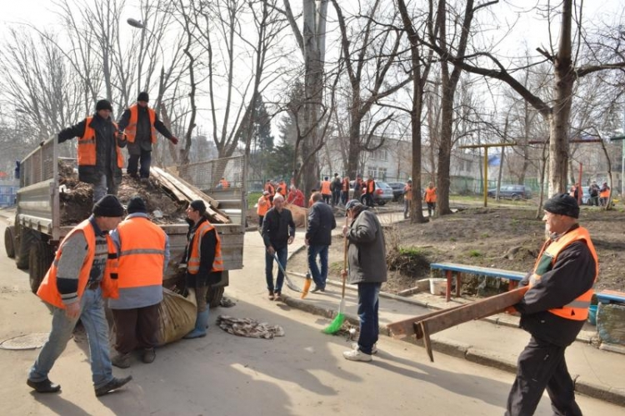
Î.M. Regia”Exdrupo”
Salubrizarea manuală a străzilor
Ciocana
str. Meșterul Manole – 31 curse;
str. Alecu Russo – 2 curse;
str. Nicolae M. Spătaru – 8 curse;
str. I. Vieru, str. P. Zadnipru, str. G. Latină, I. Dumeniuc – 5 curse;
bd. Mircea cel Bătrîn – 5 curse;
str. Uzinelor (CTC) – 2 curse;
str. Uzinelor (Vitanta) - 1 cursă.
Rîșcani
- str. Ceucari – 1cursă;
- str. Kiev – 1 cursă;
- bd. Moscova – 2 curse;
- str. Calea Orheiului – 2 curse;
- str. Doina – 16 curse;
- bd. Renașterii Naționale – 3 curse.
Total 76 curse

Slide 5
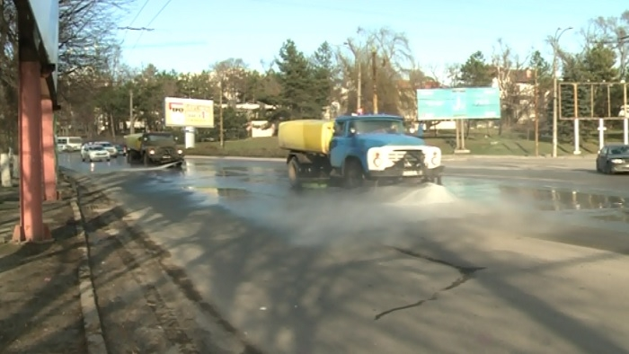
Î.M. Regia”Exdrupo”
Salubrizarea mecanizată a străzilor
Spălarea părții carosabile
Rîșcani
bd. Gr. Vieru – 7 curse;
bd. Renașterii naționale – 9 curse;
str. Kiev – 2 curse;
bd. Moscova – 6 curse;
str. Bogdan Voievod – 4 curse;
str. Calea Orheiului – 12 curse;
str. Petricani – 5 curse;
str. Calea Moșilor – 6 curse;
str. Alecu Russo – 3 curse;
str. Socoleni – 5 curse;
str. Studenților – 2 curse;
str. Doina – 6 cure;
str. Ceucari – 6 curse;
str. A. Pușkin – 1 cursă;
str. T. Ciorbă – 1 cursă;
str. Mitropolit G. B. Bodoni – 1 cursă;
str. Albișoara – 1 cursă.
Total – 77 curse.
Ciocana
str. A. Russo – 5 curse;
bd. M. Cel Bătrîn – 5 curse;
str. G. Latină – 5 curse;
str. P. Zadnipru 4 curse;
str. Ig. Vieru – 4 curse;
str. I. Dumeniuc – 5 curse;
str. N. Milesu Spătaru – 8 curse;
str. Uzinelor - 4;
str. M. Manole – 6 curse;
str. M. Sadoveanu – 9 curse;
str. Voluntarilor – 2 curse;
str. L. Bîcului – 1 cursă;
str. M. Drăgan – 2 curse;
str. V. lui Vodă – 1 cursă;
Total – 61 curse.
Rîșcani
bd. Moscova;
str. Kiev;
bd. Renașterii naționale;
bd. Grigore Vieru;
str. Petricani;
str. Bogdan Voievod;
str. Alecu Russo.
Ciocana
str. Alecu Russo;
str. Ion Dumeniuc;
bd. Mircea cel Bătrîn;
str. Igor Vieru;

Slide 6
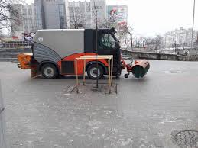
Direcția generală locativ comunală
Centru
1. Au fost implicaţi cca. 5200 angajaţi din sfera publică, privată (agenți econimici), asociații de profil nonguvernamentale, voluntari, studenţi și elevi la lucrările de amenajare şi salubrizare a teritoriilor, evacuate 207 rute de gunoi menajer;
2. Au fost efectuate lucrările de salubrizare şi lichidare a gunoiştilor neatotizate:
bd. Ştefan cel Mare şi Sfânt, 6;
str. M. Lomonosov, 38, 40;
Parcul Valea Trandafirilor (teritoriul adiacent blocului locativ din str. N. Testemiţanu, 29/2);
str. Ion Casian Suruceanu;
Parcul Valea Morilor (str. Ciocîrliei-Trifan Baltă);
şos. Hânceşti.
3. Salubrizarea locurilor de uz comun:
- str. Grenoble-str. N. Testemițanu-str.Gh.Asachi;
- salubrizarea pădure-parc „Calea Basarabiei”; - - salubrizarea parc „Valea Trandafirilor”;
- salubrizarea parc „Valea Morilor”,
- deşeurilor acumulate la albia râului Bîc, str. Pietrarilor, str. Ialoveni, şos. Hânceşti, str. Spicului, str. Tatarbunar, str. Valea Trandafirilor, str. Hruşcă, str. 31 august 1989, str. Ion Vasilenco, sub Pod Viaduc, str. N. Testemiţanu, şi str. Vl. Korolenco.
Botanica
1. Au fost implicaţi cca. 5530 angajaţi din sfera publică, privată (agenți econimici), asociații de profil nonguvernamentale, voluntari, studenţi și elevi la lucrările de amenajare şi salubrizare a teritoriilor, evacuate 334 rute de gunoi menajer, 168 de unităţi de tehnică;
2. Pe întreaga perioadă de desfăşurarea a acţiunilor de amenajare şi salubrizare din sectorul Botanica, s-au format grupuri mobile care au activat în scopul menţinerii ordinii sanitare, în conlucrare cu Inspectoratul de Poliţie sectorul Botanica au întocmit 141 procese verbale, în privinţa agenţilor economici şi proprietarilor de case particulare care nu au salubrizat teritoriile adiacente, cu aplicare sancţiunilor în sumă de 121500 mii lei.

Slide 7
Direcția generală locativ comunală
Buiucani
1. Au fost implicaţi cca. 19481 angajaţi din sfera publică, privată (agenți econimici), asociații de profil nonguvernamentale, voluntari, studenţi și elevi la lucrările de amenajare şi salubrizare a teritoriilor, evacuate 458 rute de gunoi menajer, 255 de unităţi de tehnică;
2. Au fost efectuate lucrările de salubrizare şi lichidare a gunoiştilor formate neautorizate pe următoarele adrese:
Grădina Publică „Ștefan cel Mare” / Scuarul Europei;
parcul „La Izvor”;
parcul „Alunelul”;
parc-pădure „Butoiaş”;
râuleţul Durleşti („Moldexpo”- strada Codreanu);
str. Nicolae H. Costin – str. V. Lupu, str. L. Deleanu, str. Muşatinilor, şos. Balcani, str. Alba-Iulia, str. I. Pelivan, , str. Doina şi Ion Aldea-Teodorovici, str. E. Coca, str. I. Neculce, str. Şt. Neaga, Calea Ieşilor, str. Paris , str. Suceava, str. O. Ghibu, str. I. Creangă, str. Sucevița, str. Cornului, str. A. Mateevici, str. Codrilor.
Rîșcani
1. Au fost implicaţi cca. 3769 angajaţi din sfera publică, privată (agenți econimici), asociații de profil nonguvernamentale, voluntari, studenţi și elevi la lucrările de amenajare şi salubrizare a teritoriilor, evacuate 413 rute de gunoi menajer, 204 de unităţi de tehnică;
2. Au fost efectuate lucrări de salubrizare și lichidate gunoişti şi micro-gunoişti stihinice pe următoarele adresele: str. F. Niţă, 2, Calea Moşilor; str. Z. Arbore; str. Sf. Andrei, 33; str. Albişoara, 76/7, 80/3; bd. Gr. Vieru; parcul Union Fenosa; str. Ancara, Constructorilor (la pârău), str. I. Botezătorul; str. Buna Vestire, Pârăul Ţiganca (A. Doga), str. M. Basarab, 7, bd. Renaşterii Naţionale (trotuar tehnic); Calea Orheiului – Doina; str. Pajurei, 15; str. N. Dimo, 29/3; str. B. Voievod, 4/1; str. A. Puşkin, 43, str. Petricani; str. Poştei, 60, str. Florilor, 2/2, str. Acad. S. Rădăuţanu, 1, str. Sf. Andrei, 38, str. A. Lupan (parc), str. M. Roşie, 5, str. Doina (Sf. Lazăr), str. Calea Orheiului (Pădure-parc), etc.
3. Angajații Preturii sectorului Râşcani, în baza art. 154 din Codul Contravenţional al RM, au fost întocmite 7 procese – verbale, iar în comun cu Inspectoratul de poliţie al sec.Rîşcani, în baza art. 181 din Codul Contravenţional au întocmit 110 procese – verbale, fiind remise spre examinare Comisiei administrative din cadrul Preturii.
Conform dispoziției Pretorului s-au înmânat 1043 notificări/avize gestionarilor imobililor, indiferent de forma de organizare juridică.

Slide 8
Direcția generală locativ comunală
Ciocana
1. Au fost implicaţi cca. 6407 angajaţi din sfera publică, privată (agenți econimici), asociații de profil nonguvernamentale, voluntari, studenţi și elevi la lucrările de amenajare şi salubrizare a teritoriilor, evacuate 342 rute de gunoi menajer, 265 de unităţi de tehnică;
2. Au fost efectuate lucrările de salubrizare, inclusiv în cadrul campaniei ”Hai Moldova” şi lichidare a gunoiştilor formate neautorizate pe următoarele adrese:
în Parcul-pădure „Râşcani”;
str. Nicolae Milescu Spătaru;
bd. Mircea cel Bătrân;
str. Podul Înalt;
str. Ginta Latină;
str. Vadul lui Vodă.
3. Gestionarii fondului locativ în comun cu locatarii au efectuat lucrări de salubrizare a curţilor blocurilor de locuit, a locurilor de joacă pentru copii, a platformelor de colectare a deşeurilor menajere - 289 persoane.

Slide 9
Raportor – Vitalie BUTUCEL
Șef interimar Direcția generală transport public și căi de comunicație
Vă mulțumesc

